Slide 1

M
E
R
Ħ
B
A
Welcome

Slide 2

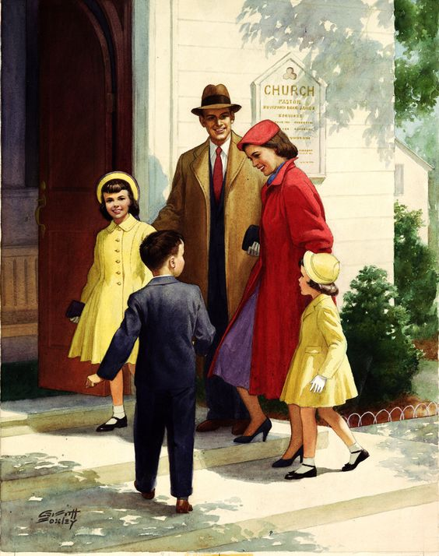
Quddiesa
tal-Ħadd
għat-tfal,
studenti
u l-familji

Slide 3
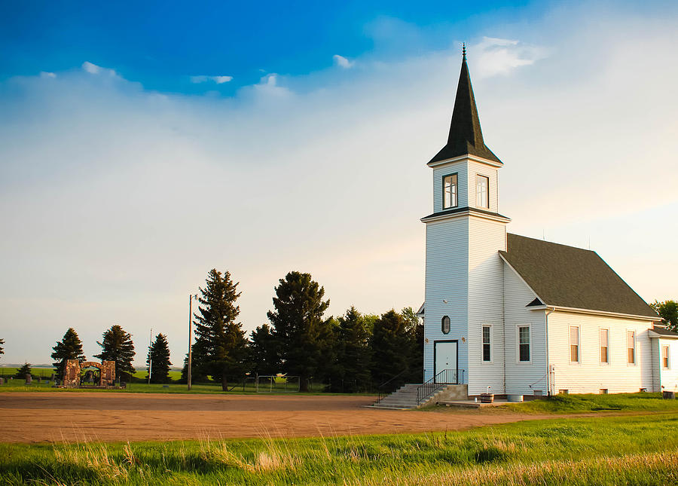
It-3 Ħadd
tar-Randan
Sena B

Slide 4
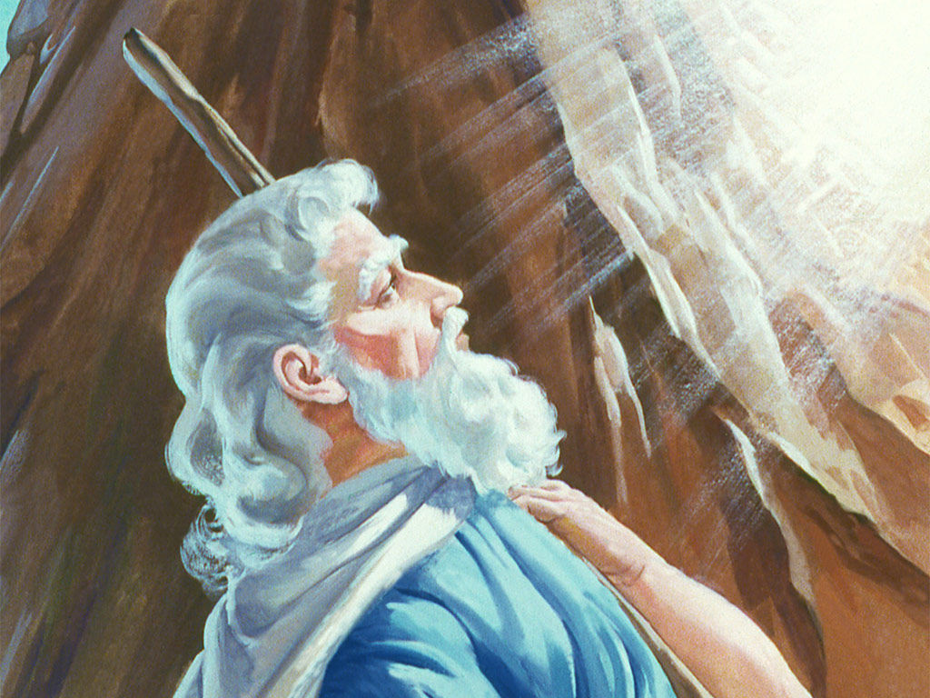
L-Ewwel Qari
Qari
mill-Ktieb
tal-Eżodu
20: 1-17

Slide 5

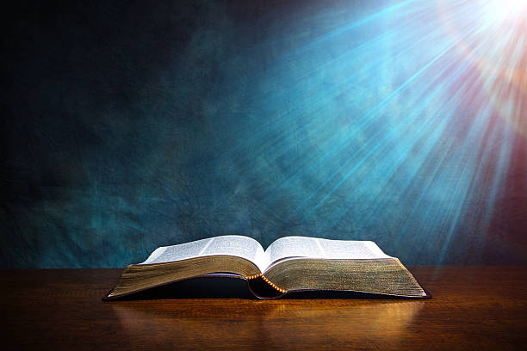
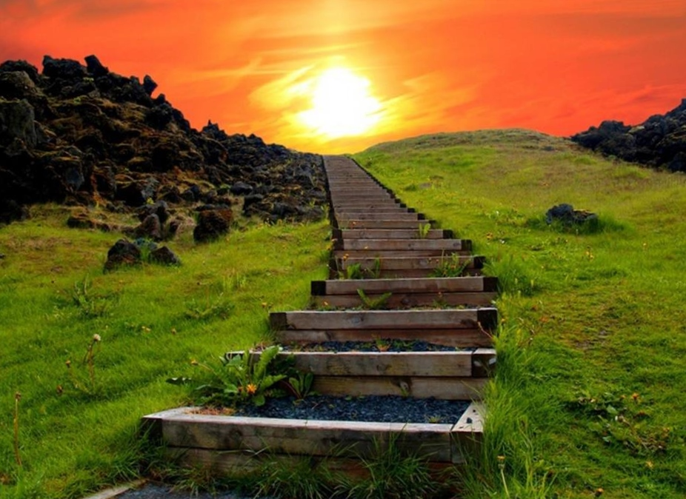
Salm
Responsorjali
Salm 18
Mulej, inti għandek
il-kliem tal-ħajja
ta’ dejjem!

Slide 6

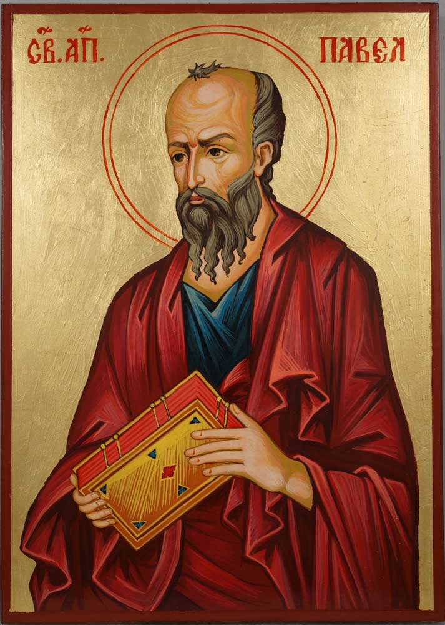
It-Tieni Qari
Qari mill-Ewwel Ittra ta’
San Pawl Appostlu
lill-Korintin
1: 22-25

Slide 7
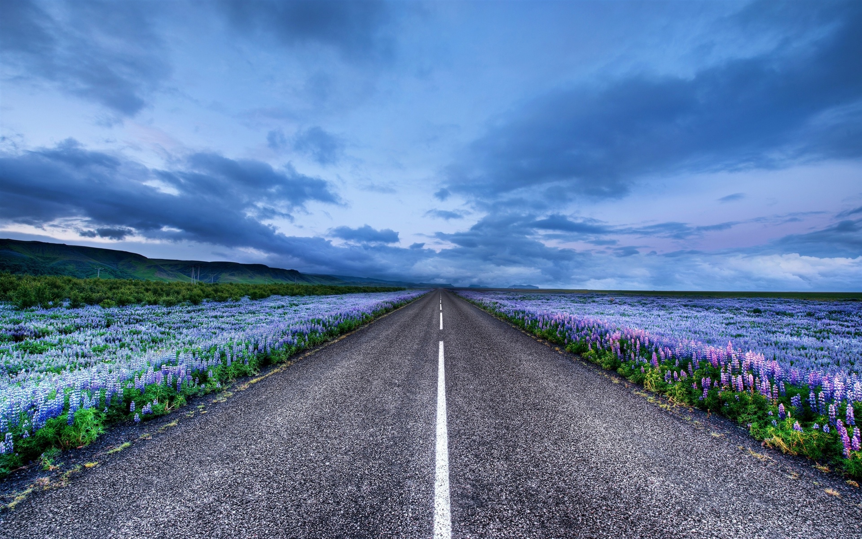
lorja u tifħir
lilek Kristu

Slide 8
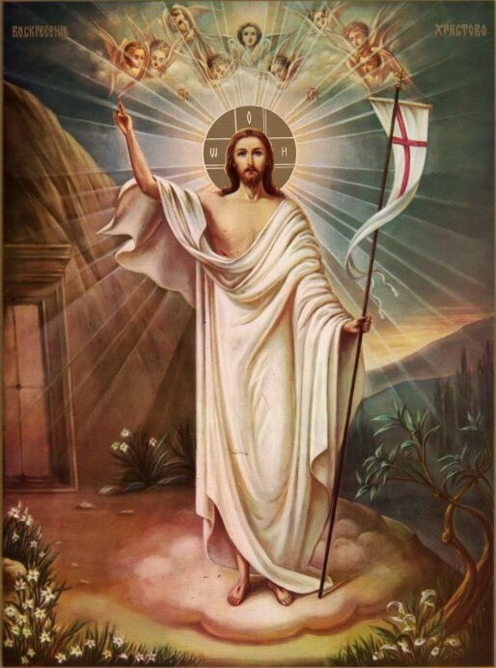
Ħottu dan
it-tempju,
u fi tlitt ijiem nerġa’ ntellgħu

Slide 9

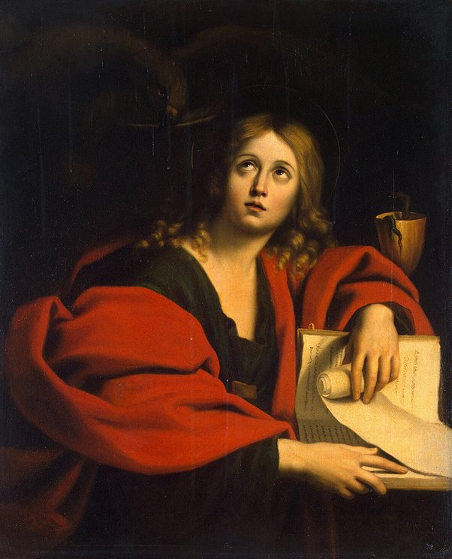
L-Evanġelju
Qari
mill-Evanġelju
ta’
San Ġwann
2: 13-25

Slide 10
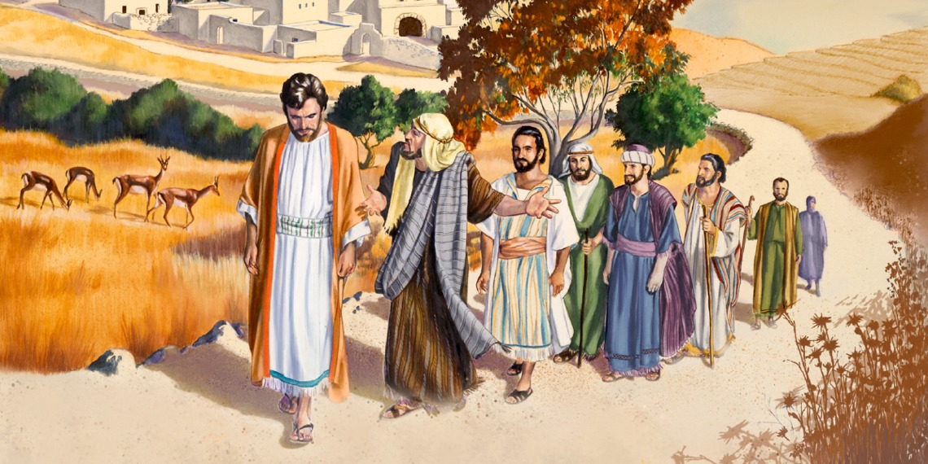
Kien qorob l-Għid tal-Lhud,
u Ġesù tela’ Ġerusalemm.

Slide 11
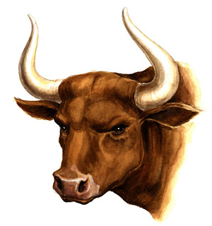
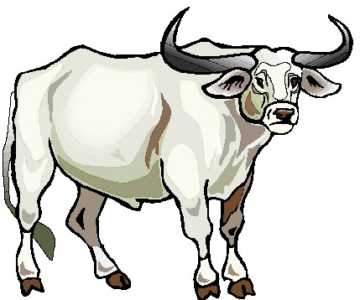
Fit-tempju sab min qiegħed ibigħ barrin,

Slide 12
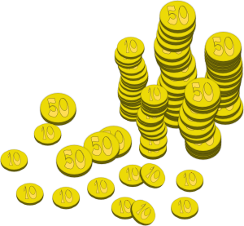
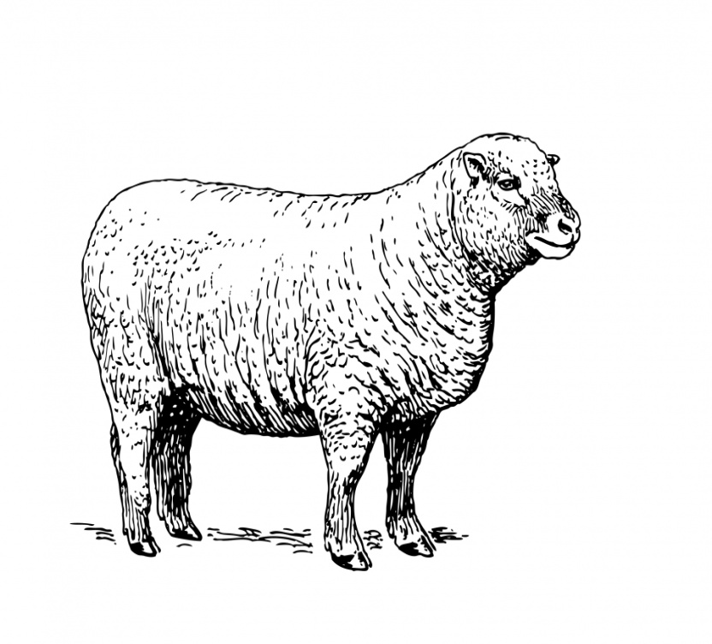


nagħaġ u ħamiem,

Slide 13
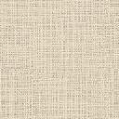
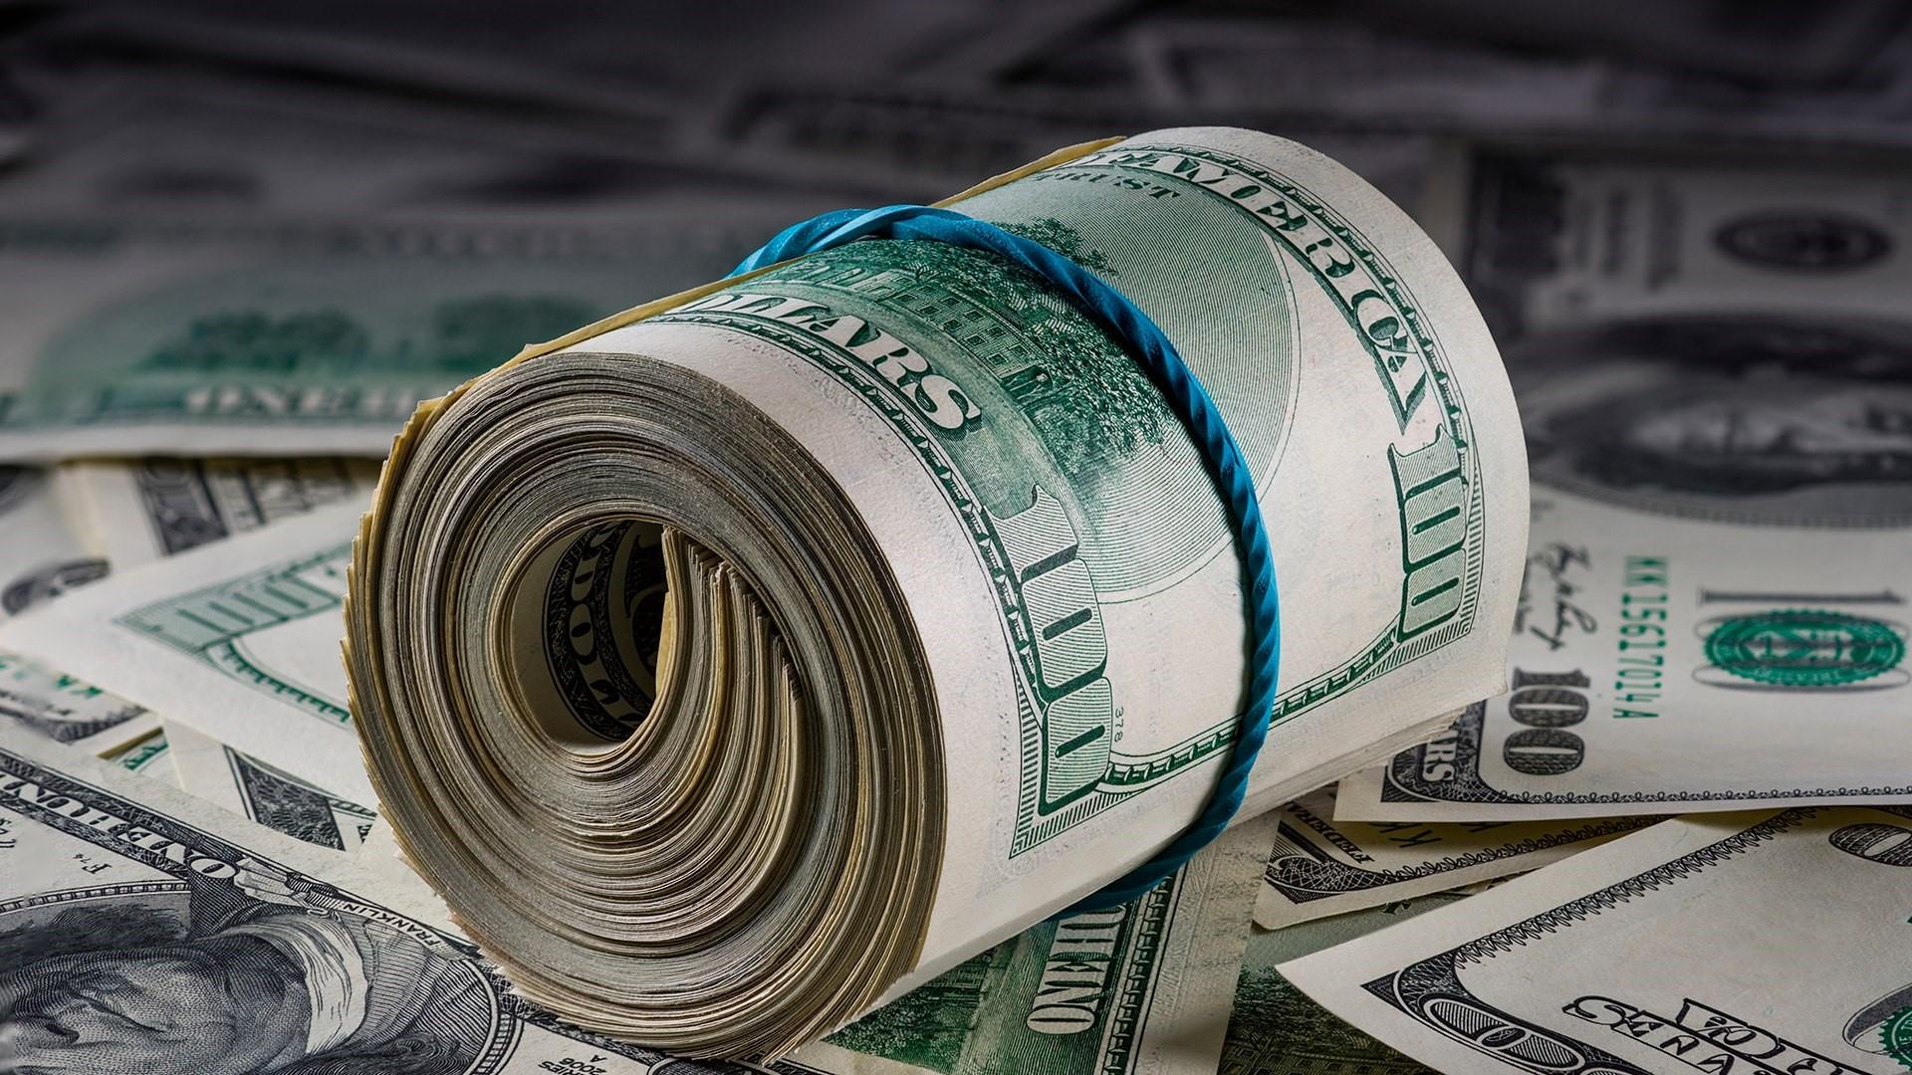

u min kien bilqiegħda
jsarraf
il-flus.

Slide 14

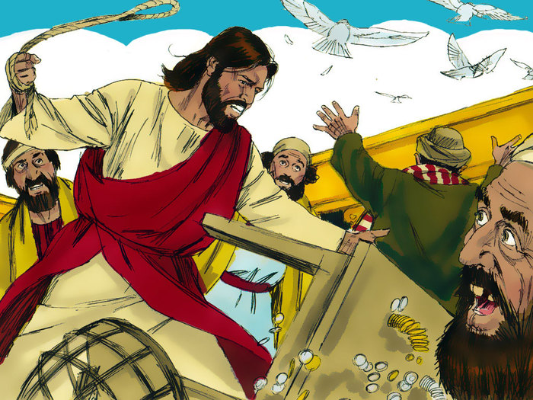
Għamel sawt
mill-ħbula,
u keċċiehom ilkoll
‘il barra
mit-tempju,

Slide 15
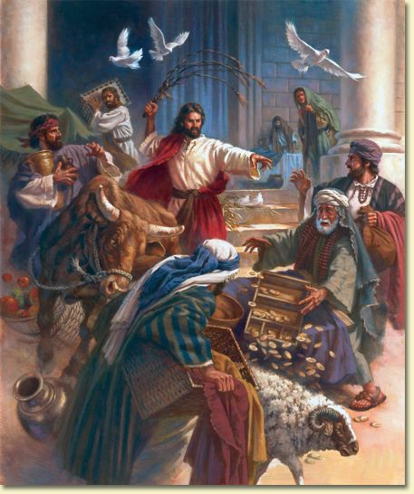
bin-nagħaġ u l-barrin tagħhom;

Slide 16
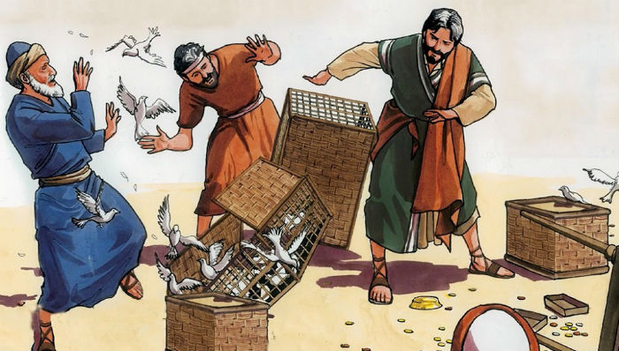
xerred il-flus ta’ dawk li kien jsarrfu, u qalbilhom
l-imwejjed.

Slide 17
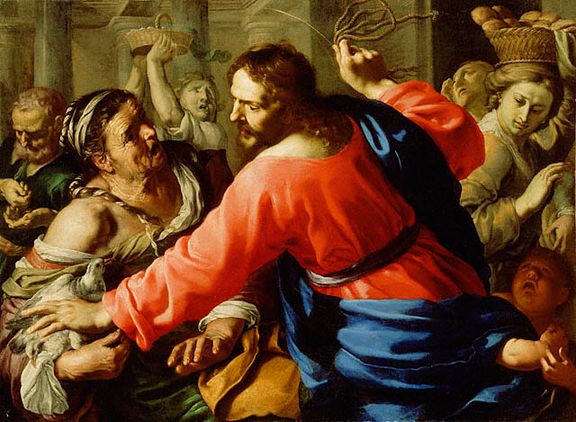
U lill-bejjiegħa
tal-ħamiem qalilhom:

Slide 18
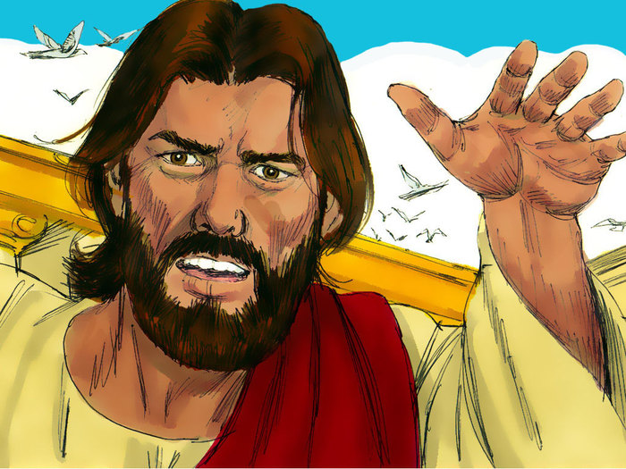
“Warrbu dawn minn hawn, u dar Missieri tagħmluhiex dar tan-negozju!”

Slide 19
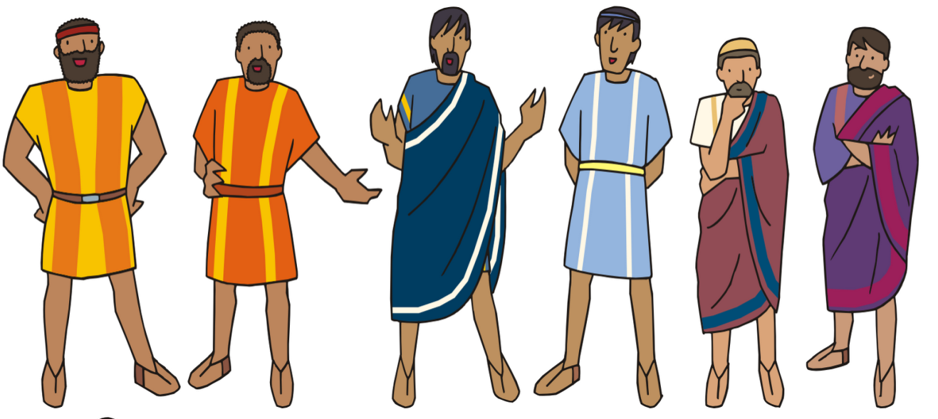

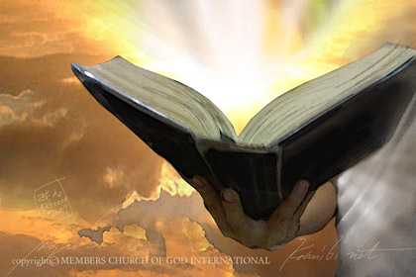
Id-dixxipli
ftakru f’dak
li kien hemm
miktub fl-Iskrittura:
“Il-ħeġġa għal darek fnietni.!”

Slide 20
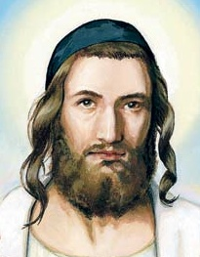
Imbagħad il-Lhud qabdu u qalulu: “X’sinjal se turina li inti tista’ tagħmel dan?”

Slide 21
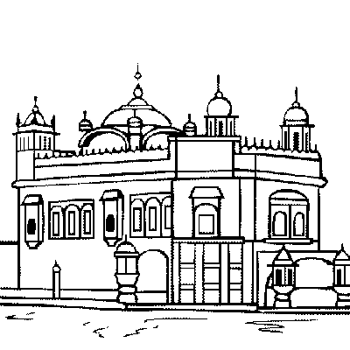
Ġesù weġibhom:
“Ħottu dan
it-tempju,
u fi tlitt
ijiem
jien
nerġa’ ntellgħu.”

Slide 22
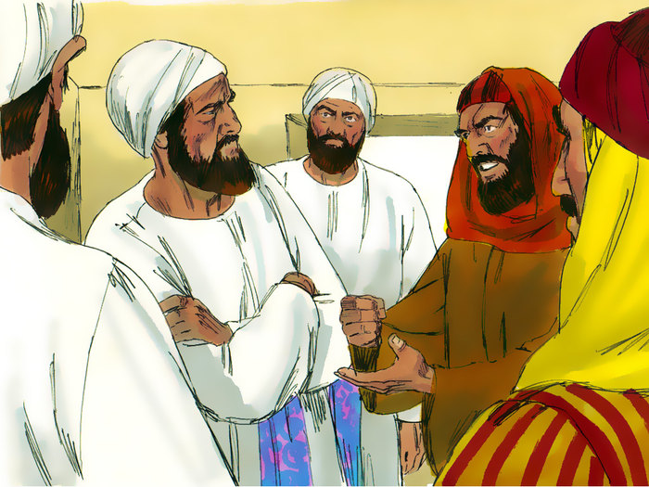
Għalhekk il-Lhud qalulu:
“Dan it-tempju ħa sitta u erbgħin sena biex inbena, u int se ttellgħu fi tlitt ijiem?”

Slide 23
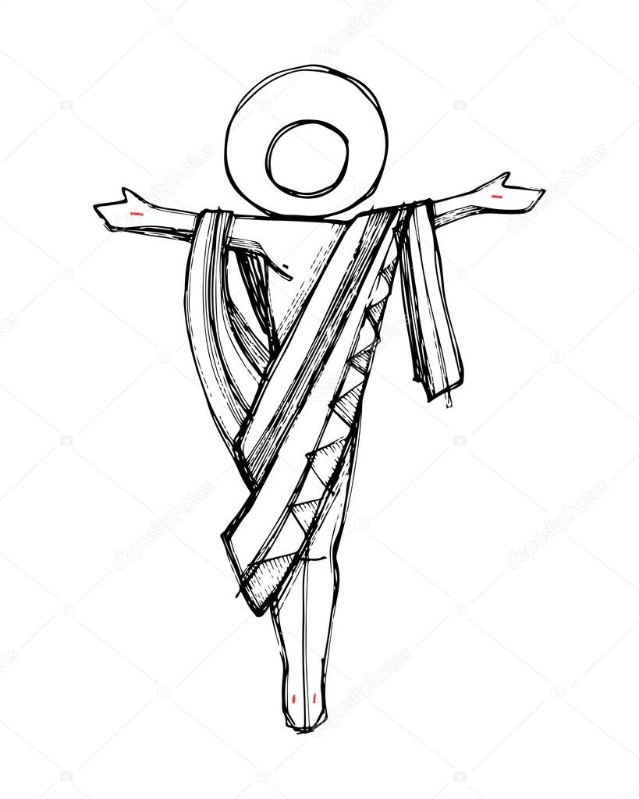
Iżda hu tkellem fuq
it-tempju tal-ġisem tiegħu.

Slide 24
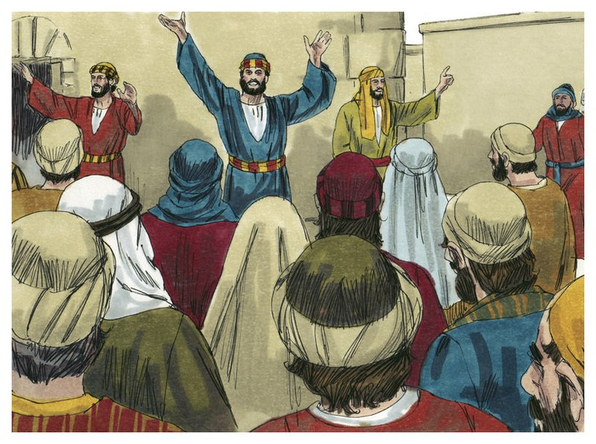
Meta mbagħad qam
mill-imwiet,id-dixxipli tiegħu ftakru f’dak li kien qal,

Slide 25
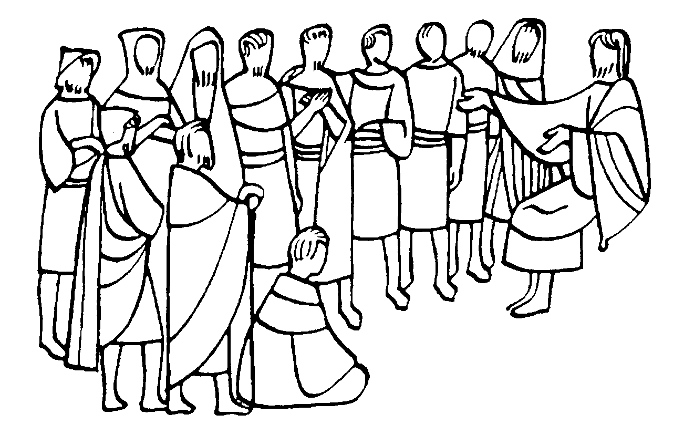
u emmnu
fl-Iskrittura
u fil-kliem
li kien qal Ġesù.

Slide 26
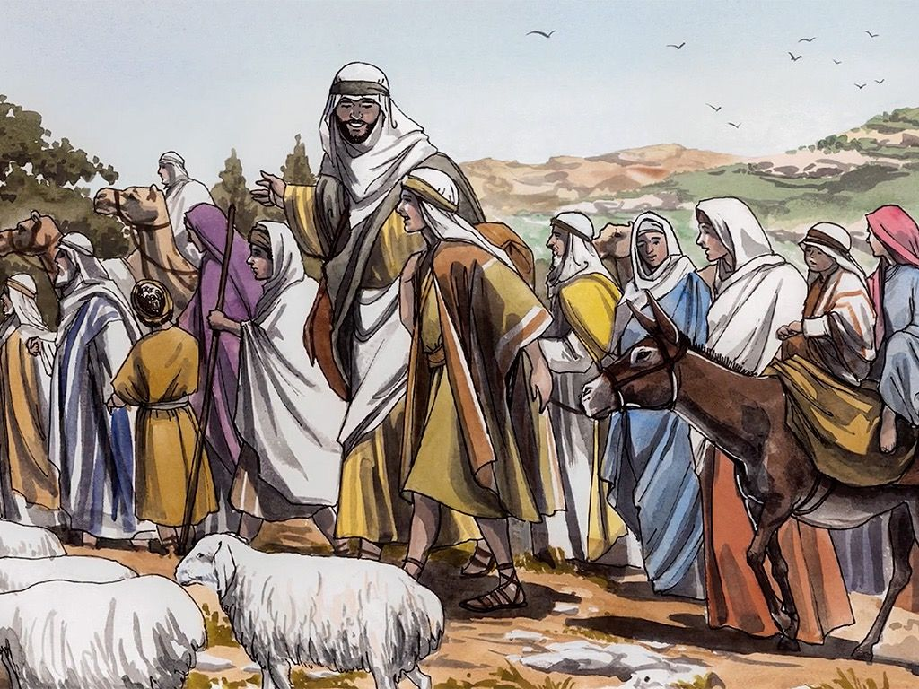
Waqt li kien f’Ġerusalemm għall-festa tal-Għid,

Slide 27
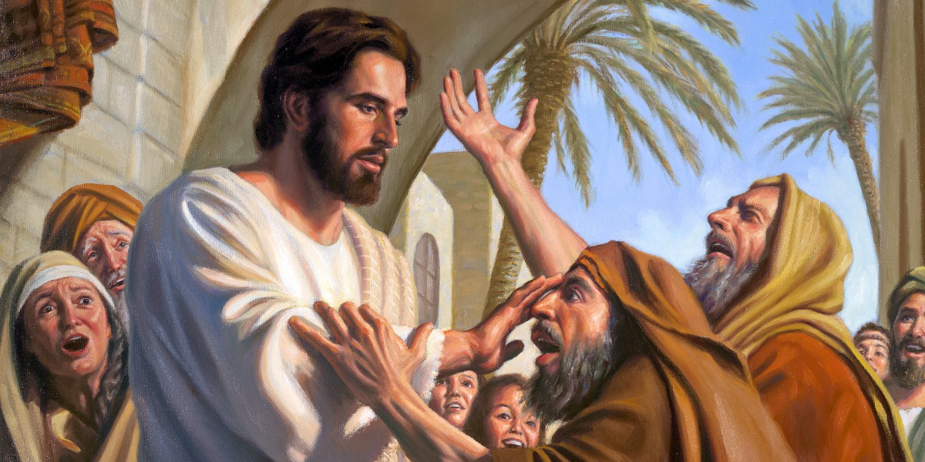
kien hemm ħafna li emmnu f’ismu billi raw is-sinjali li kien jagħmel.

Slide 28
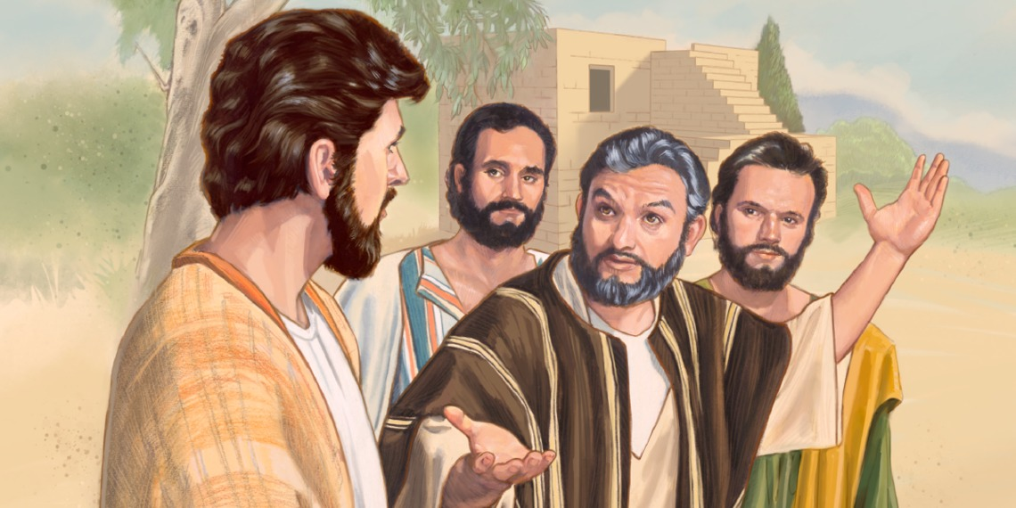
Imma Ġesù,
min-naħa tiegħu, ma kienx jafda fihom,

Slide 29
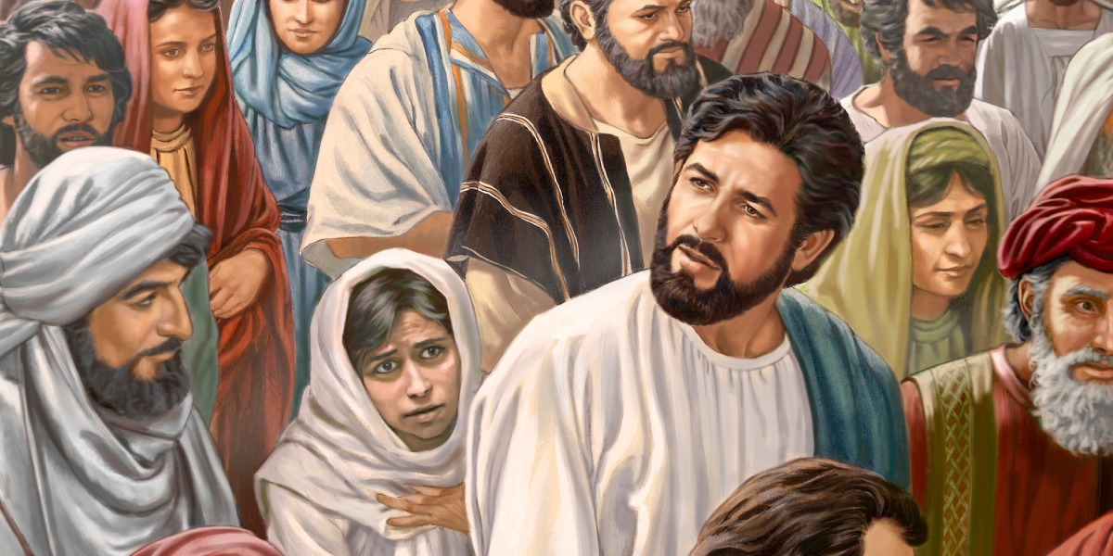
għax hu kien jaf lil kulħadd u ma kellux bżonn min jagħtih xhieda fuq il-bniedem,

Slide 30
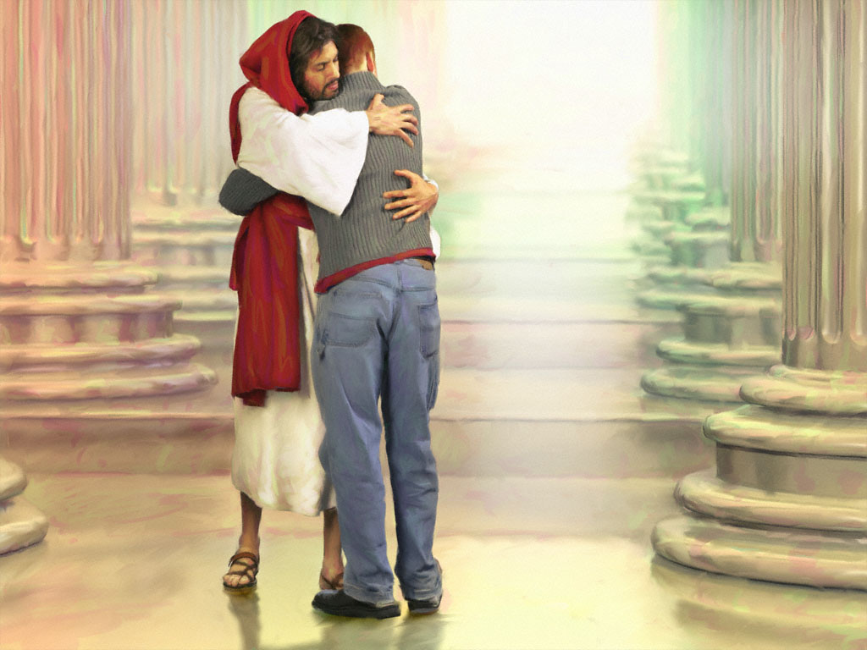
għax hu stess kien jaf x’hemm
fil-bniedem.

Slide 31

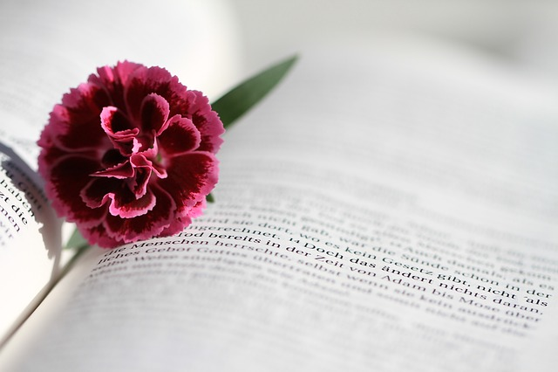
Il-Kelma
tal-Mulej
It-Tifħir lilek
Kristu

